Slide 1


Slide 2


Slide 3

Tiết 19. Học bài hát: Em yêu trường em
Nhạc và lời: Hoàng Vân

Slide 4


Slide 5

EM YÊU TRƯỜNG EM

Slide 6


Slide 7
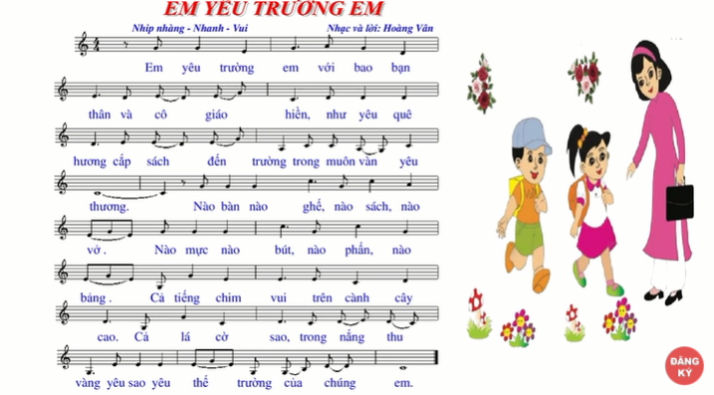

Slide 8
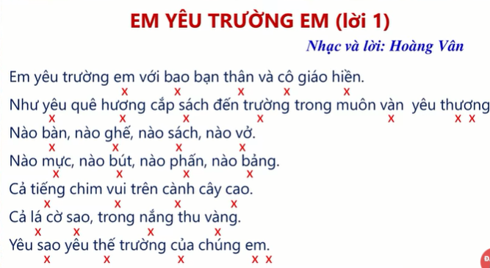

Slide 9
